Slide 1

스프링 프레임워크 자바(JAVA) 개발자 양성 과정
강민정

Slide 2
Index
1. 개발환경/DB
2. 회원가입
3. 로그인/로그아웃
4. 회원정보 조회/수정/탈퇴
5. 게시판
6. SMTP/위치정보

Slide 3
개발환경
로그인 페이지
로그인
session 영역에 아이디를 저장(브라우저가 종료될 때까지 로그인 상태 유지)
로그인시 홈페이지의 모든 기능 사용 가능
회원정보 수정, 탈퇴
OS/DB/Tools/ETC
-> Windows / MYSQL / Eclipse / 다음 우편번호 API / 다음 지도 API / SMTP
Language
-> JAVA, JSP, Javascript, CSS

Slide 4
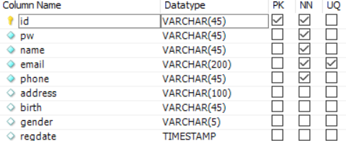
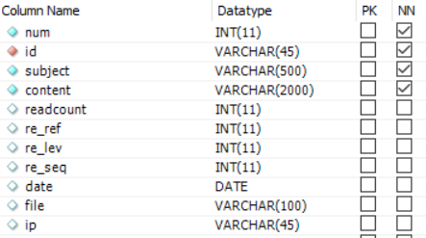
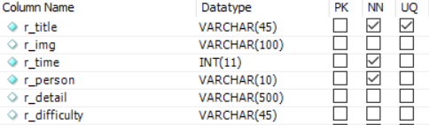
DB TABLE
회원정보
게시판정보
테마 방 정보

Slide 5
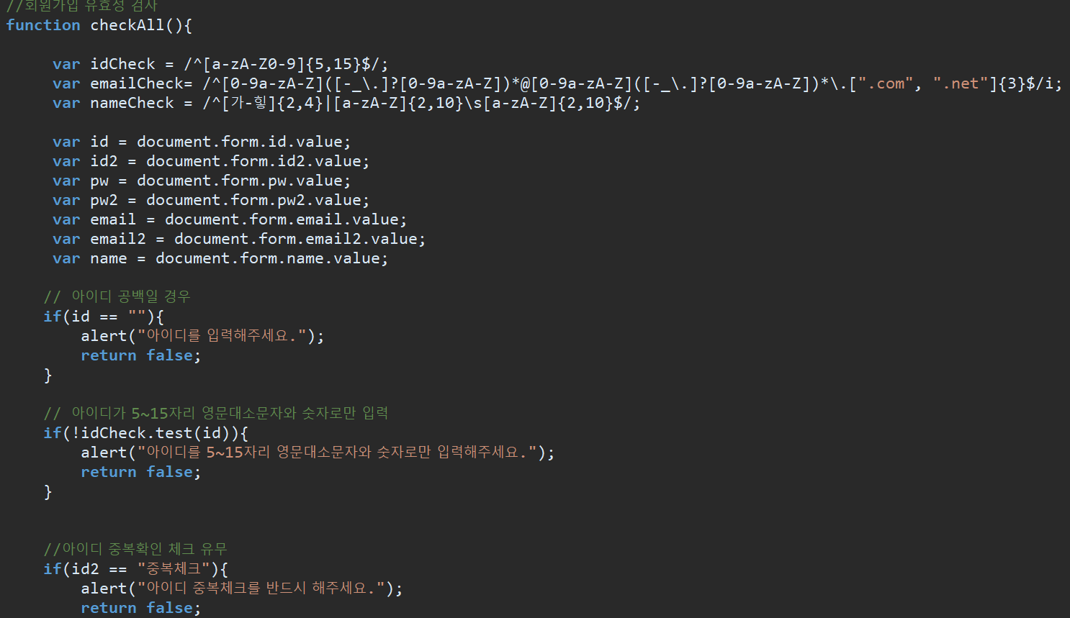
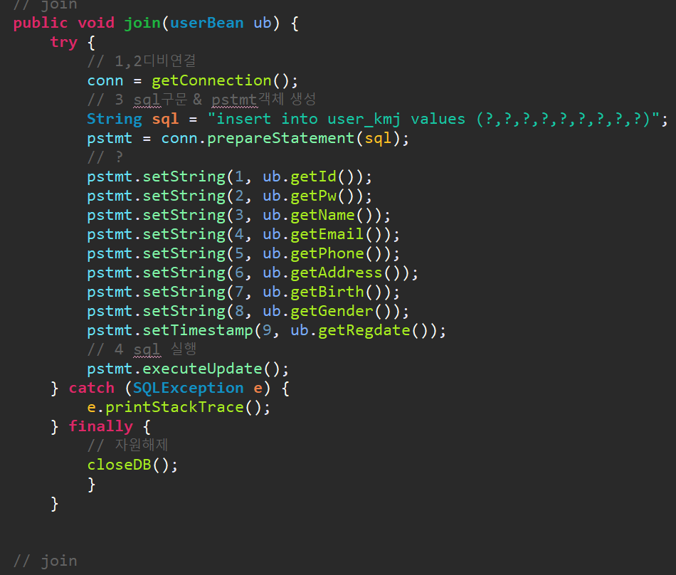

회원가입
로그인 페이지
로그인
session 영역에 아이디를 저장(브라우저가 종료될 때까지 로그인 상태 유지)
로그인시 홈페이지의 모든 기능 사용 가능
회원정보 수정, 탈퇴
userDAO
회원가입 페이지(joinForm.jsp/joinPro.jsp)
-> 유효성 체크(정규식)

Slide 6
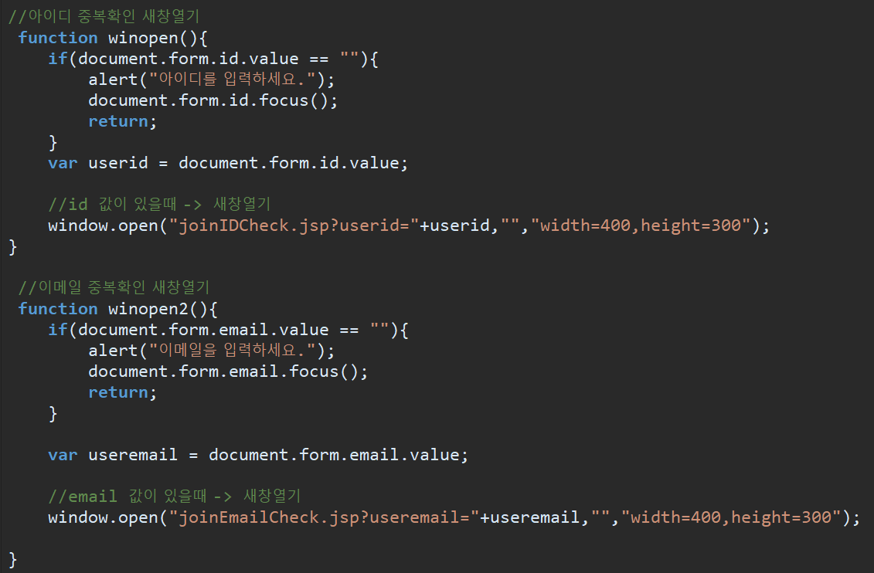
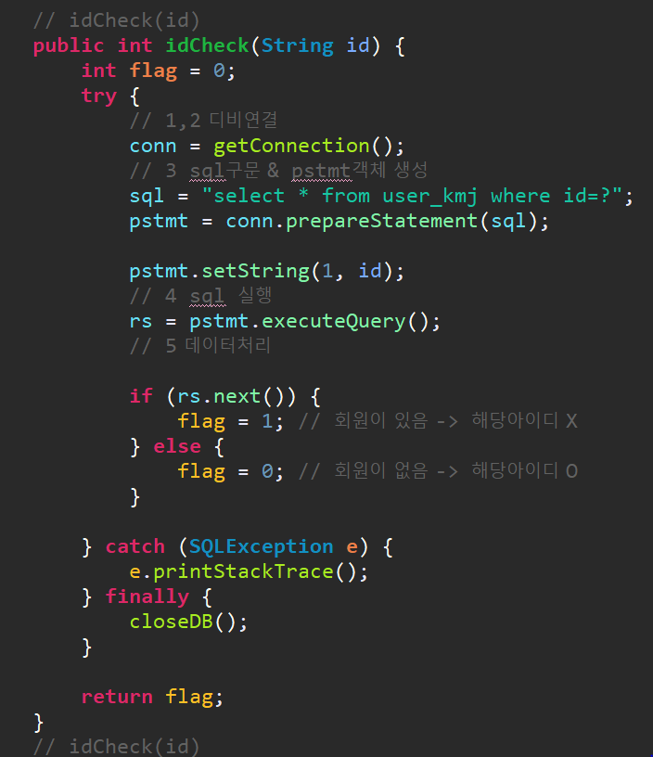
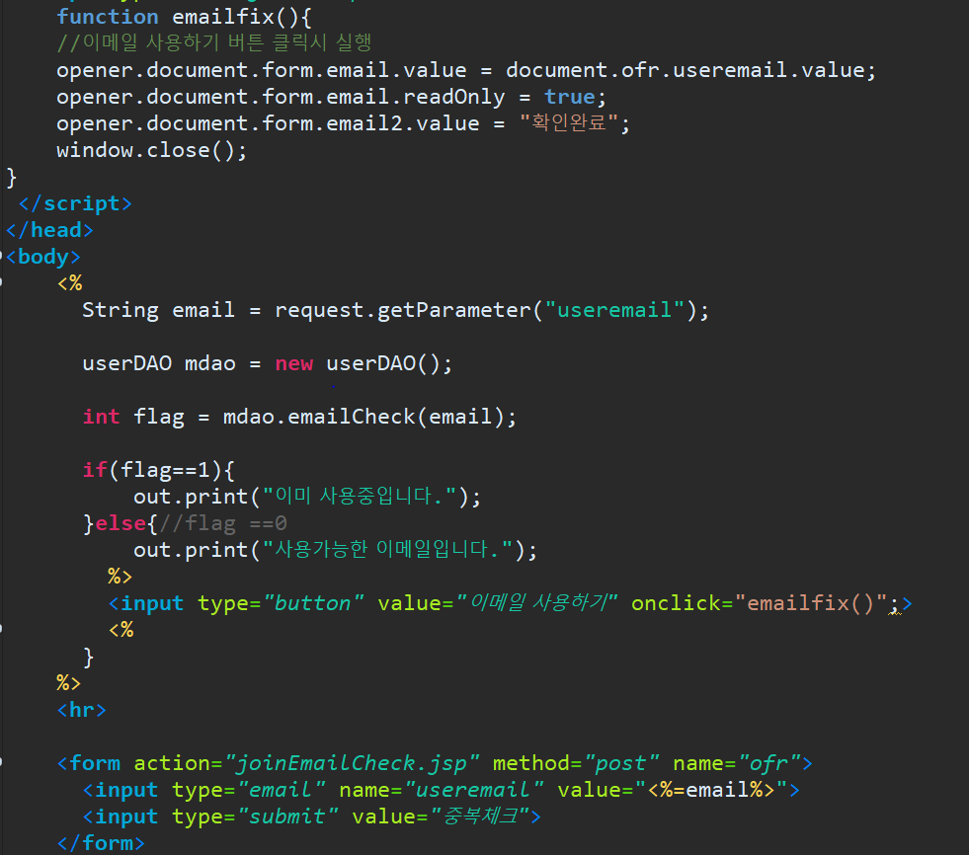
회원가입
로그인 페이지
로그인
session 영역에 아이디를 저장(브라우저가 종료될 때까지 로그인 상태 유지)
로그인시 홈페이지의 모든 기능 사용 가능
회원정보 수정, 탈퇴
userDAO
회원가입 페이지(joinForm.jsp/joinPro.jsp)
-> 아이디/이메일 중복체크
(joinEmailCheck.jsp, joinIDCheck.jsp)

Slide 7
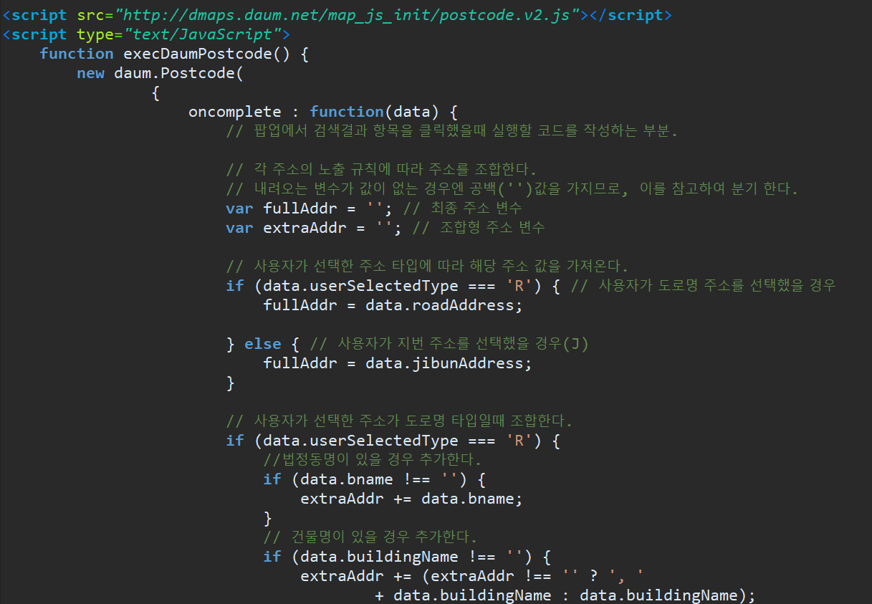
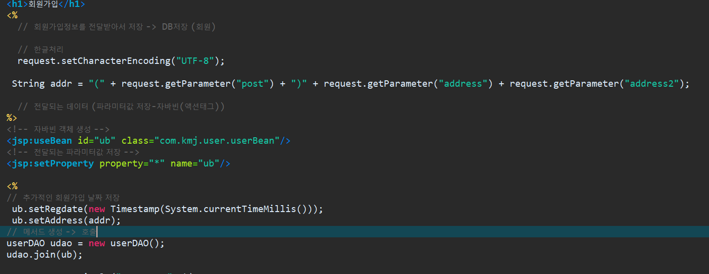
회원가입
로그인 페이지
로그인
session 영역에 아이디를 저장(브라우저가 종료될 때까지 로그인 상태 유지)
로그인시 홈페이지의 모든 기능 사용 가능
회원정보 수정, 탈퇴
회원가입 페이지(joinForm.jsp/joinPro.jsp)
다음 오픈 API
-> 우편번호

Slide 8
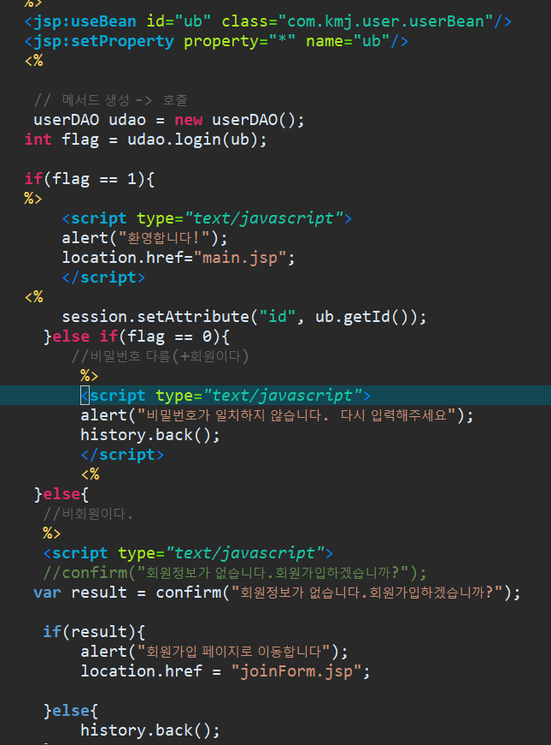
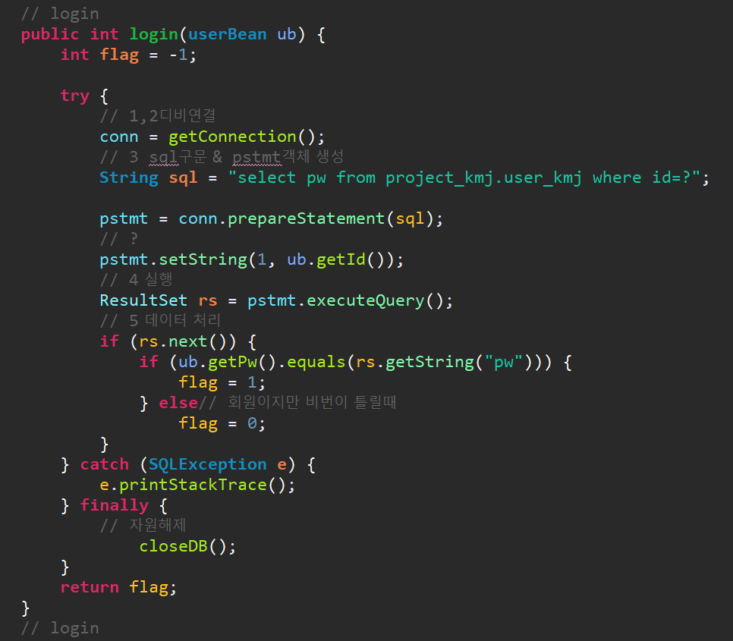
로그인/로그아웃
로그인 페이지
로그인
session 영역에 아이디를 저장(브라우저가 종료될 때까지 로그인 상태 유지)
로그인시 홈페이지의 모든 기능 사용 가능
회원정보 수정, 탈퇴
로그인 페이지(loginForm.jsp/loginPro.jsp)
로그인
-> session 영역에 아이디를 저장
(브라우저가 종료될 때까지 로그인 상태 유지)
로그인 시 홈페이지의 모든 기능 사용 가능
userDAO

Slide 9
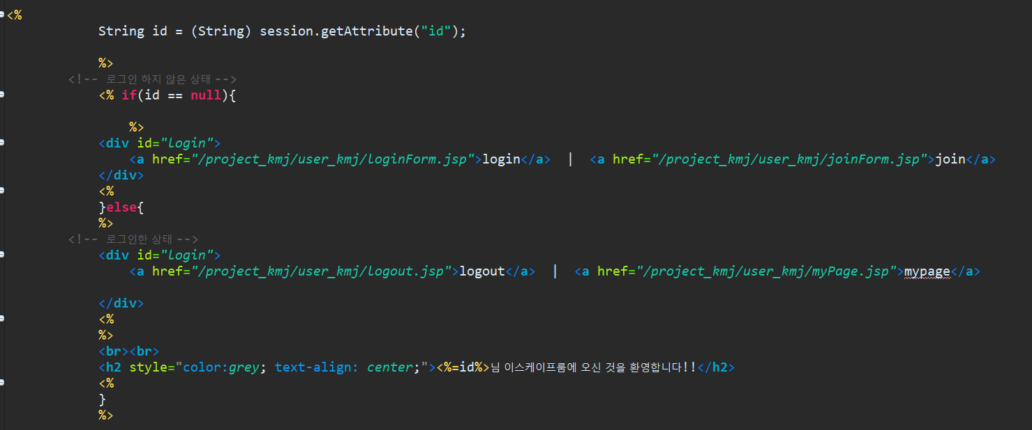
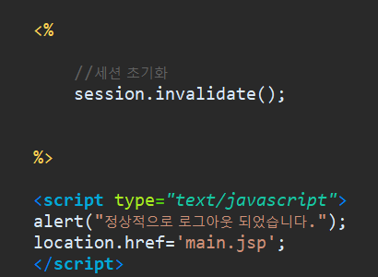
로그인/로그아웃
로그인 페이지
로그인
session 영역에 아이디를 저장(브라우저가 종료될 때까지 로그인 상태 유지)
로그인시 홈페이지의 모든 기능 사용 가능
회원정보 수정, 탈퇴
로그인 페이지(loginForm.jsp/loginPro.jsp)
-> 로그인 시 로그인 상태를 header 영역에 표시
로그아웃 페이지(logout.jsp)
-> 상단에서 로그아웃가능

Slide 10
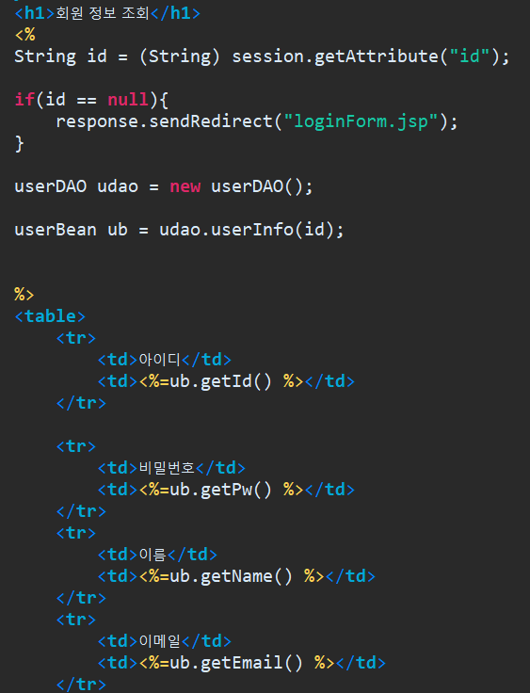
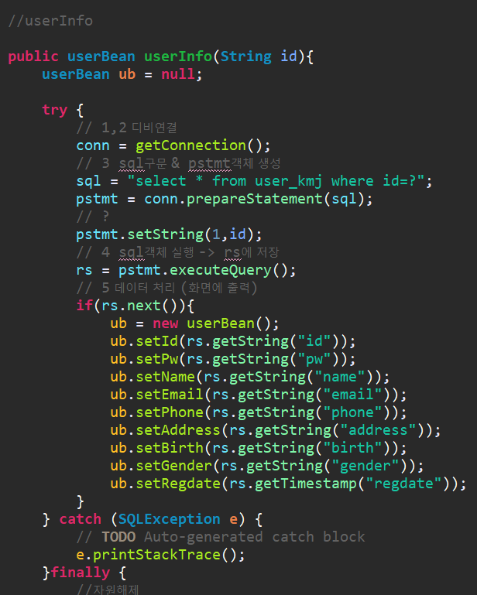
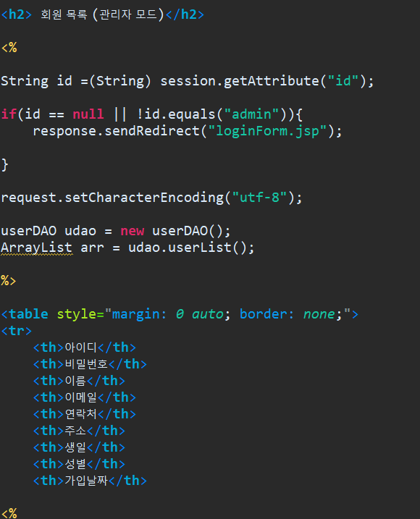
회원정보 조회
로그인 페이지
로그인
- 관리자 아이디로 접속 시 회원 list확인 가능(list.jsp)
session 영역에 아이디를 저장(브라우저가 종료될 때까지 로그인 상태 유지)
로그인시 홈페이지의 모든 기능 사용 가능
회원정보 수정, 탈퇴
회원정보 조회(myPage.jsp)
(userInfo.jsp)
-> 로그인한 아이디 회원가입시 입력한 정보 조회 가능
- 관리자 아이디로 접속 시 회원 list확인 가능(list.jsp)
userDAO

Slide 11
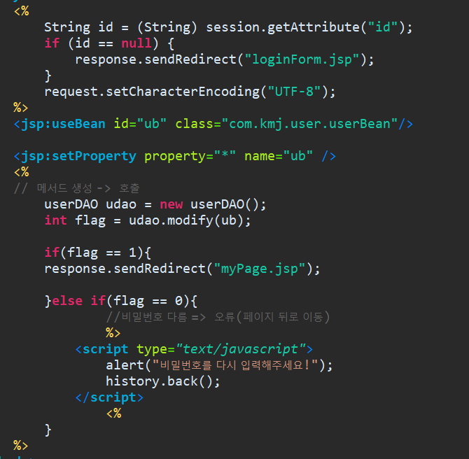
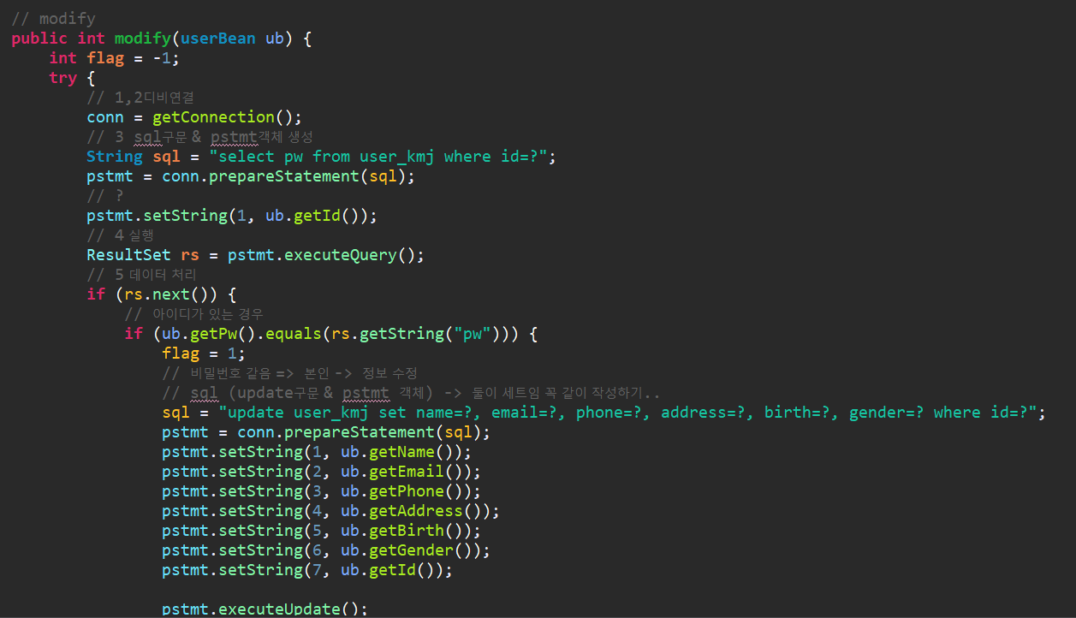
회원정보 수정
로그인 페이지
로그인
session 영역에 아이디를 저장(브라우저가 종료될 때까지 로그인 상태 유지)
로그인시 홈페이지의 모든 기능 사용 가능
회원정보 수정, 탈퇴
userDAO
회원정보 수정(myPage.jsp)
(modifyForm.jsp, modifyPro.jsp)
-> 비밀번호 필수 입력
-> 주소 다음 API 로 가능
-> 이메일 중복확인 가능

Slide 12
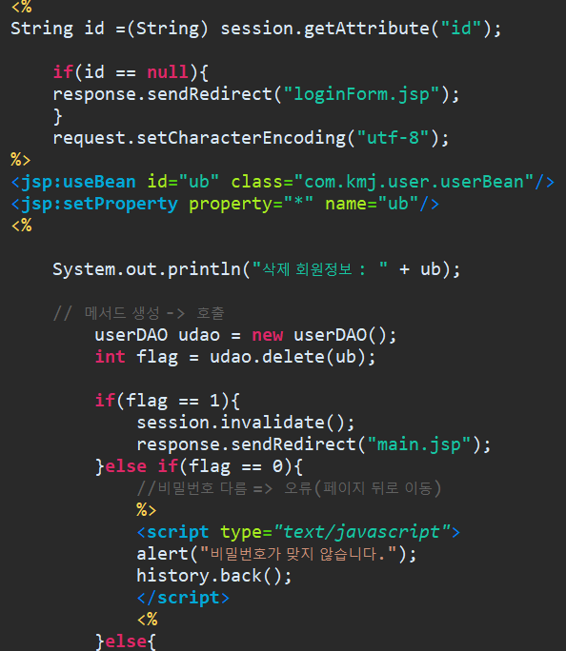
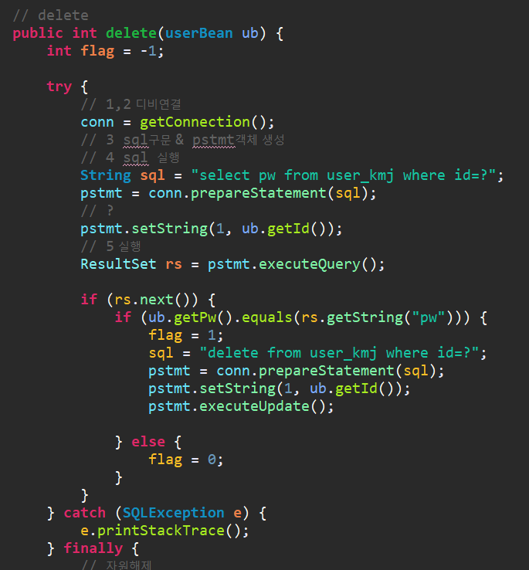
회원탈퇴
로그인 페이지
로그인
session 영역에 아이디를 저장(브라우저가 종료될 때까지 로그인 상태 유지)
로그인시 홈페이지의 모든 기능 사용 가능
회원정보 수정, 탈퇴
회원탈퇴 페이지
(myPage.jsp)
회원 탈퇴(deleteForm.jsp, deletePro.jsp)
-> 비밀번호 필수입력
-> confirm창으로 재 확인
userDAO

Slide 13
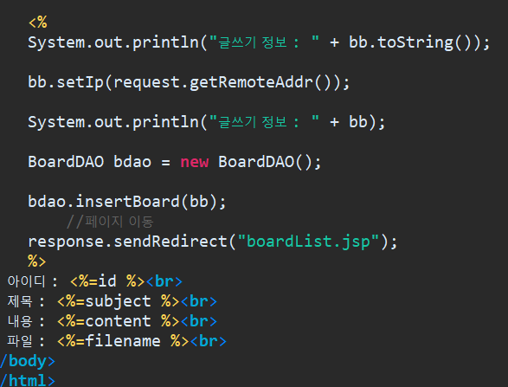
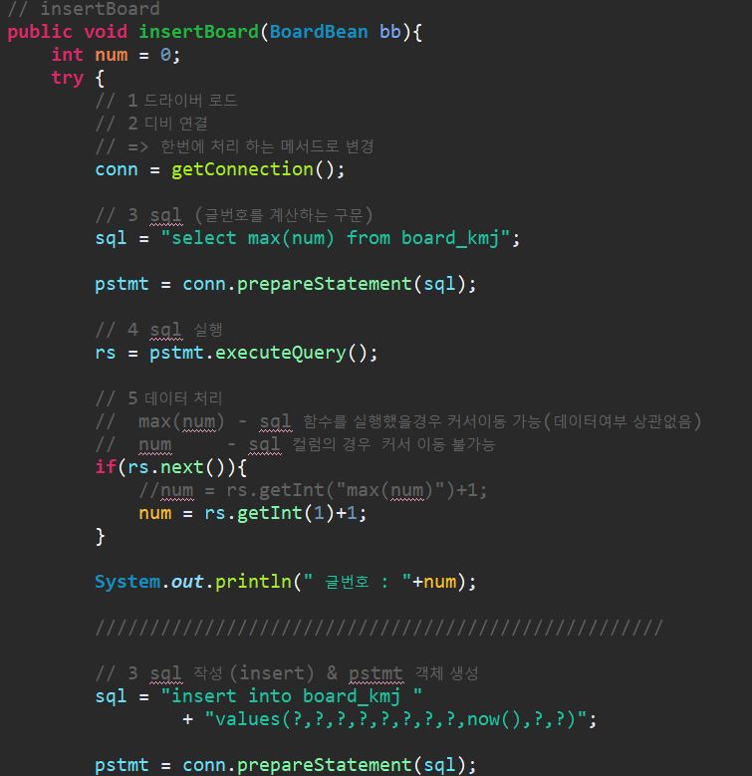
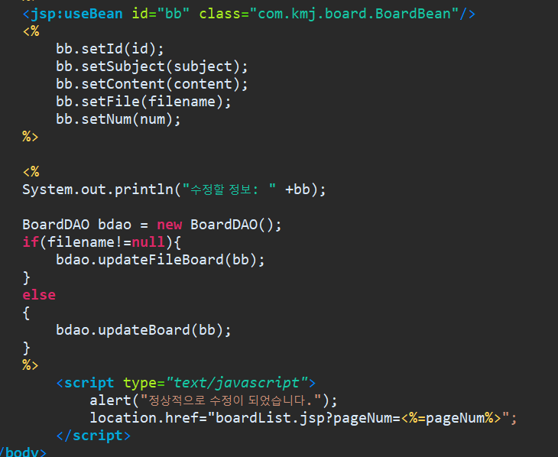
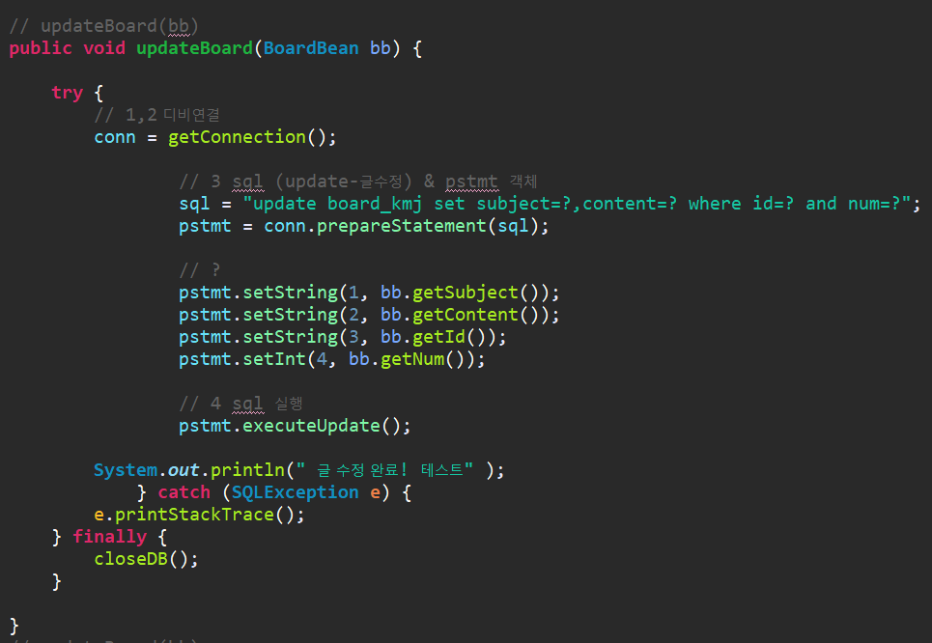
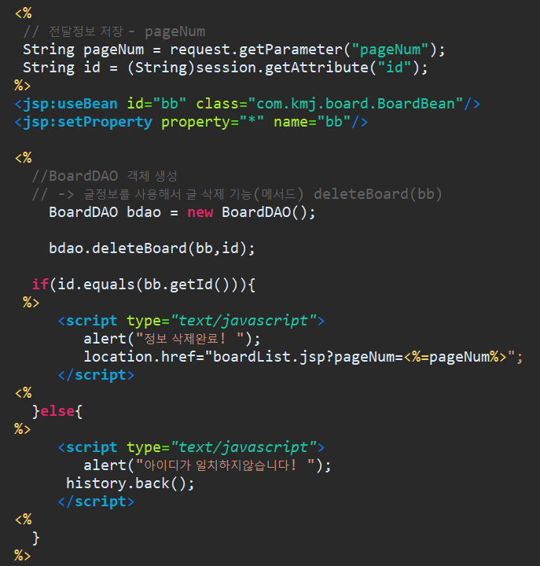
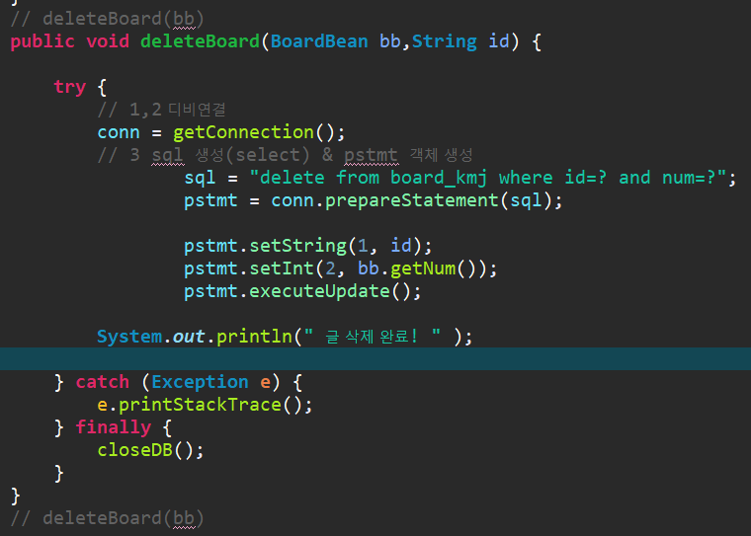
게시판 게시글
boardDAO
게시판 페이지
게시글 (boardList.jsp, content.jsp)
-> 작성 (writeForm.jsp, writePro.jsp)
-> 수정 (updateForm.jsp, updatePro.jsp)
-> 삭제 (delete.jsp)
-> 로그인 시 위 기능 가능
-> 본인 글만 수정,삭제 가능

Slide 14
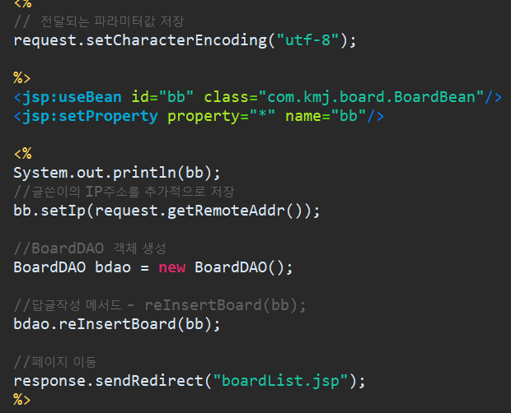
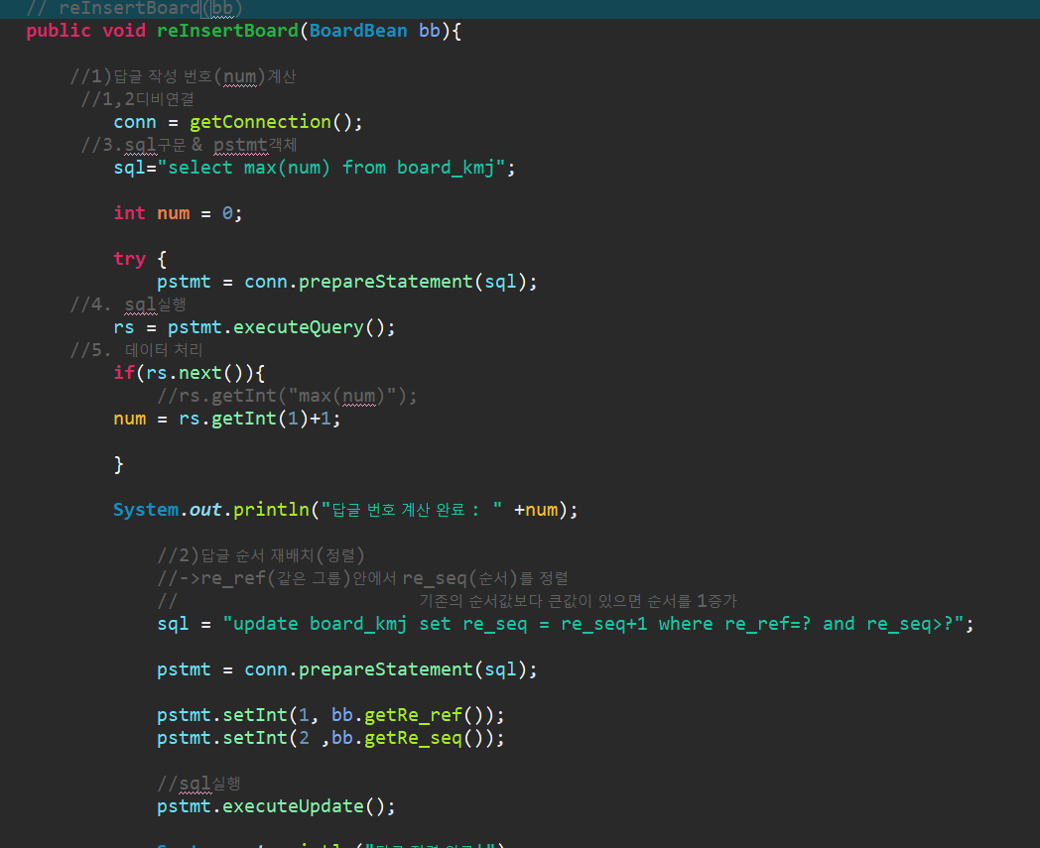
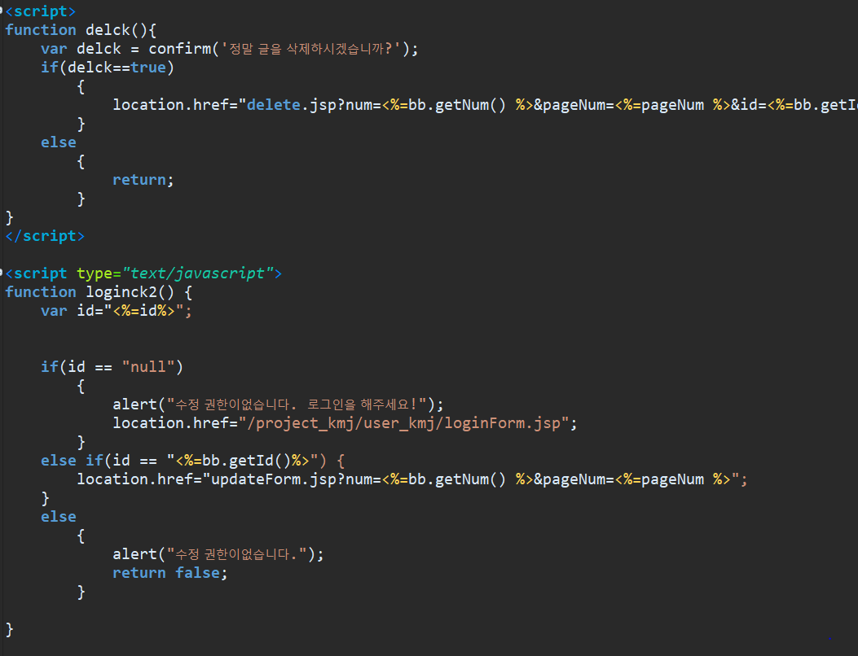
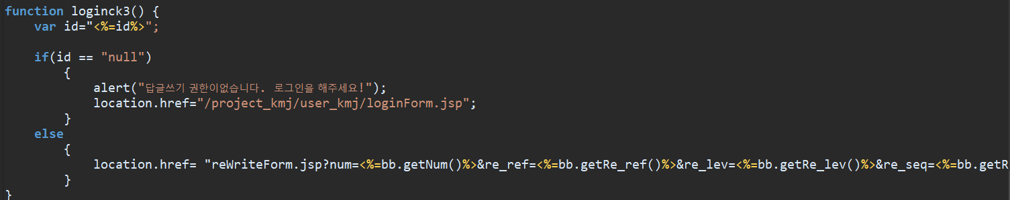
게시판 답글
게시판 페이지
답글 (boardList.jsp,content.jsp)
-> 작성
-> 수정
-> 삭제
-> 로그인 시 위 기능 가능
-> 본인 답글만 수정,삭제 가능
boardDAO

Slide 15
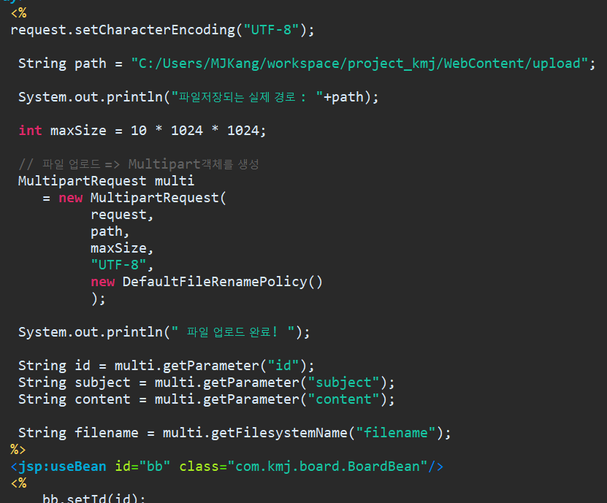
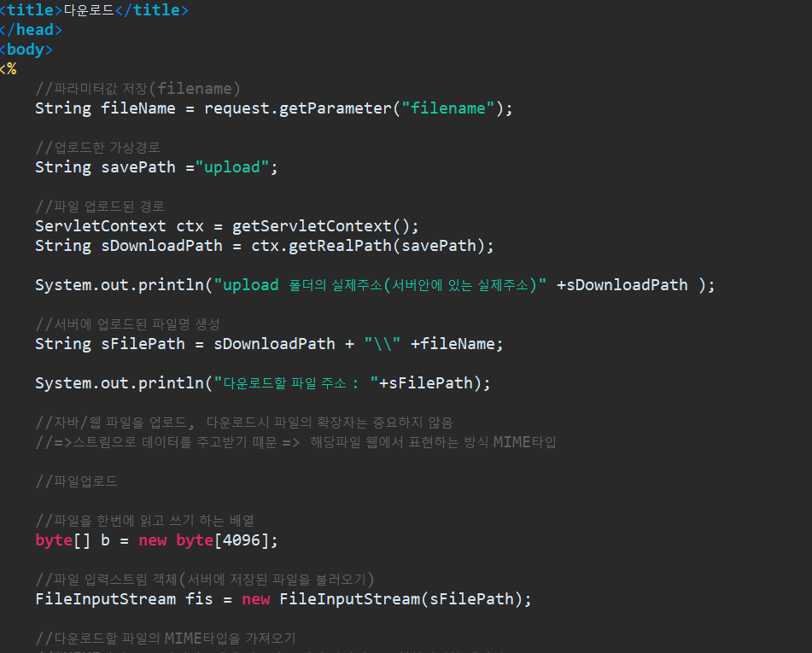
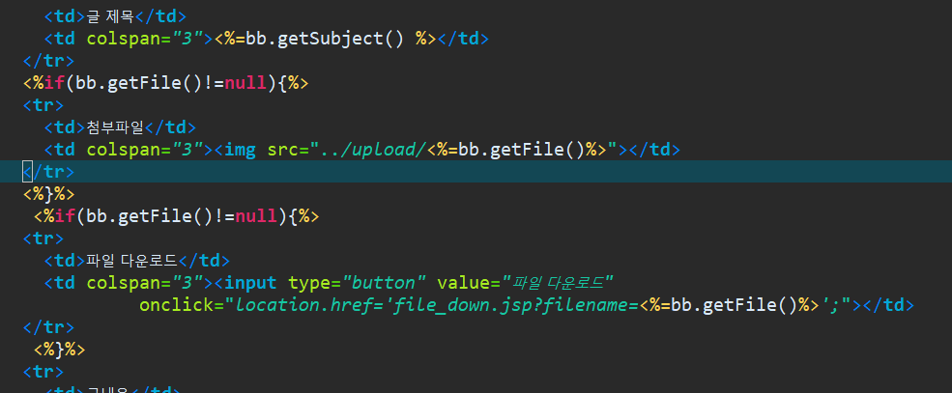
게시판 파일 업로드/다운로드
게시판 페이지
파일 업로드/다운로드
-> 파일 있을 시 파일명, 다운로드 버튼 활성화
-> 파일 없을 시 공백으로 처리

Slide 16
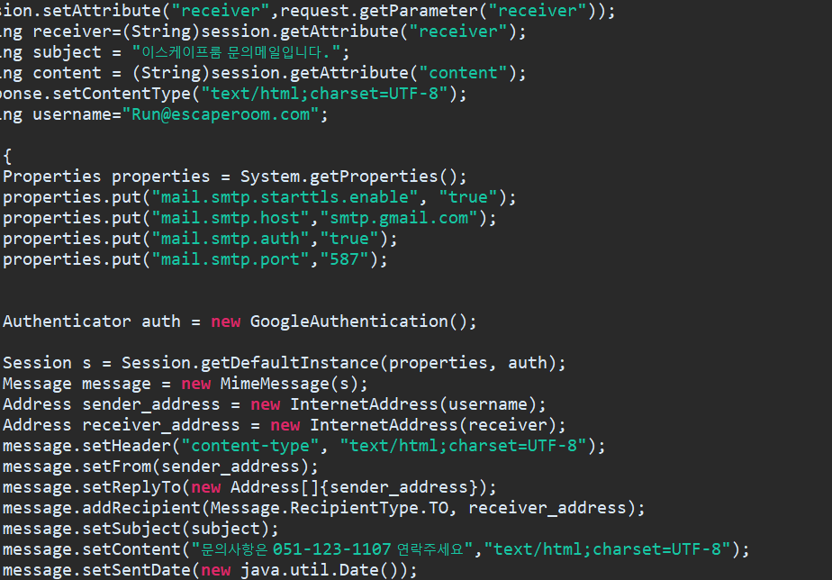
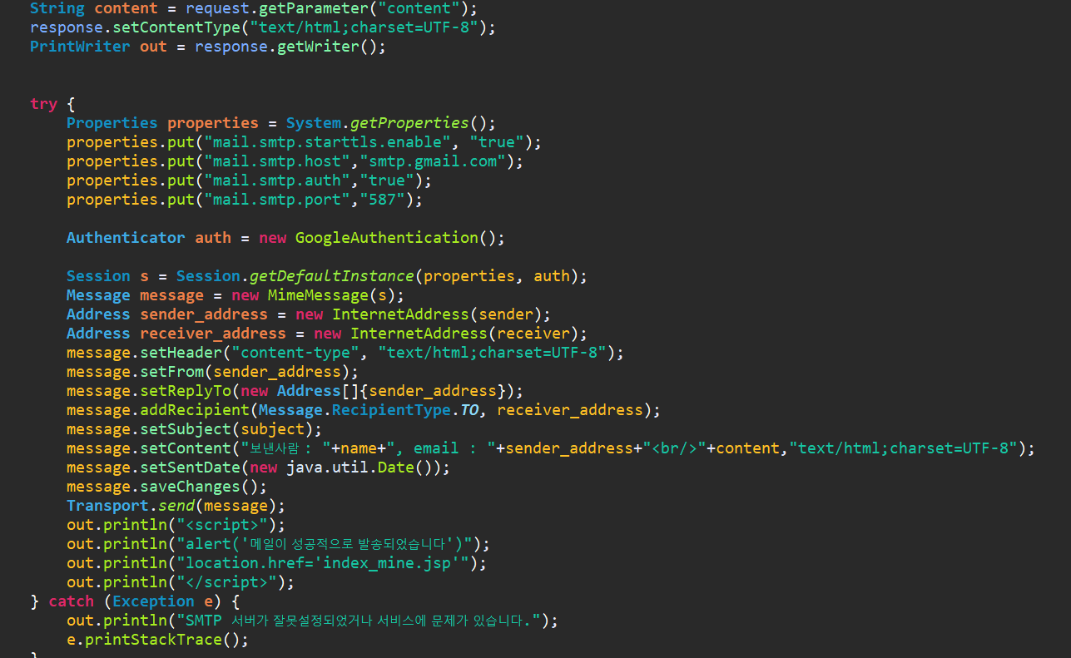
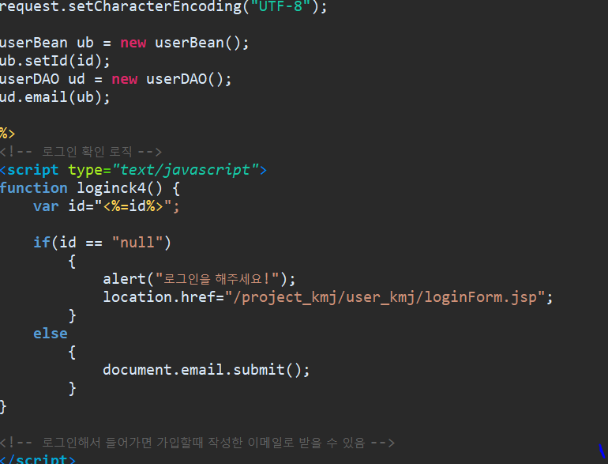
SMTP
Contact us 페이지
(emailForm.jsp, emailPro.jsp)
-> 로그인 시 위 기능 가능
mailSendServlet

Slide 17
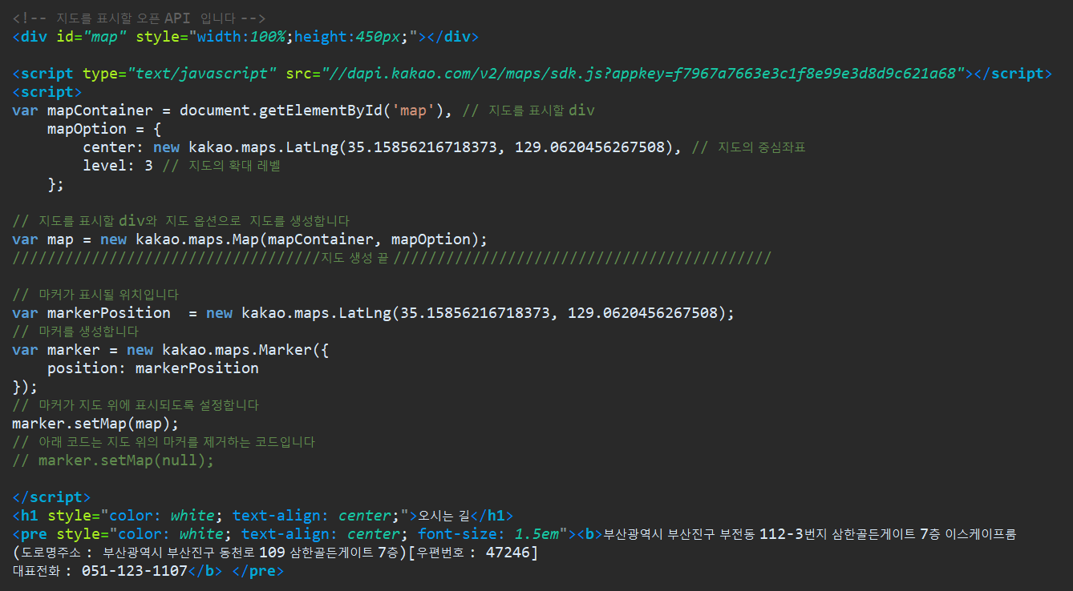
위치정보
위치정보 페이지
(location.jsp)
다음 오픈 API
-> 지도(위도,경도 설정)

Slide 18

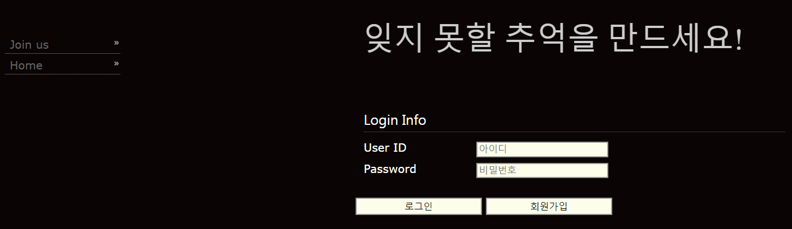
회원가입

Slide 19
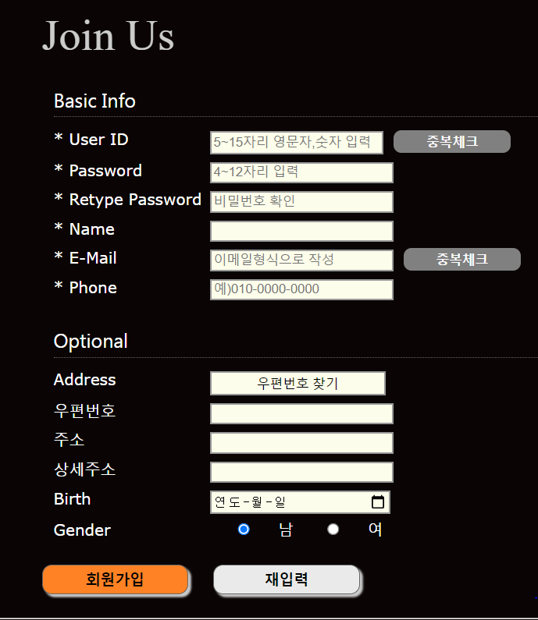
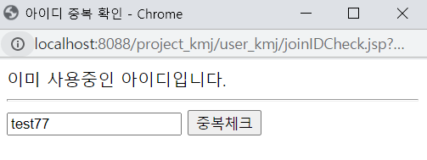
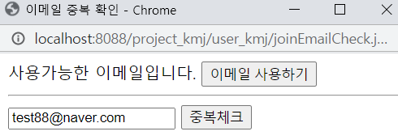
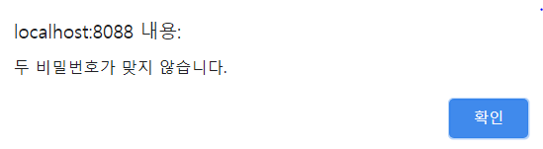
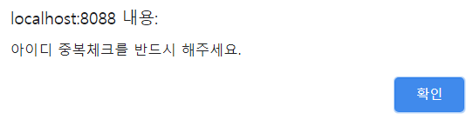
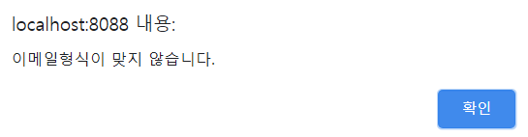
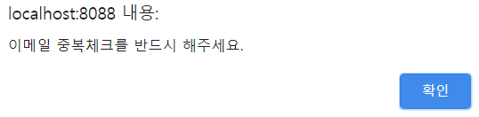
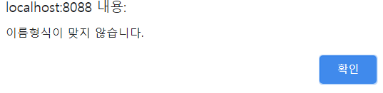
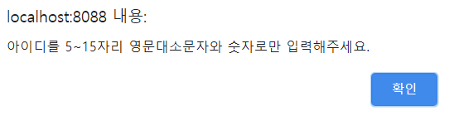
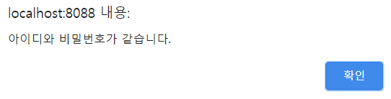
회원가입
placeholder로 조건 보여주기

Slide 20
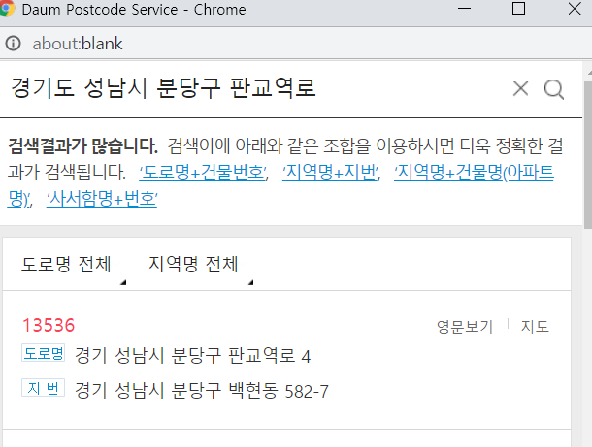


회원가입(우편번호 API)
다음 우편번호 API 연동으로 주소 검색 가능하게 구현
회원가입 성공 시 로그인 페이지로 이동

Slide 21



로그인
admin = 관리자로 설정
(관리자는 mypage 회원목록 조회 버튼 활성화)
로그인 시 브라우저 단위로 로그인 상태 유지
(header영역에 고정)

Slide 22




회원정보 조회 / 수정
회원정보 조회 및 수정 요청 시 저장된 회원 정보를 불러옴

Slide 23



회원탈퇴
회원탈퇴 시 비밀번호 입력 필수
회원의 비밀번호와 일치할 경우 회원 탈퇴

Slide 24

게시판 - 작성
답글 기능 구현
답글은 주글 바로 밑에 오게 배열
게시물 조회 시 조회수 증가 구현
게시글 열람은 비회원도 가능
글작성은 로그인 시 가능

Slide 25






게시판 – 게시글(수정/삭제)
글쓰기 버튼 클릭 시 글 작성가능
비회원시 -> 로그인 화면으로 이동
게시글 본인 것만 수정, 삭제 가능

Slide 26



게시판 - 답글
보고 있던 페이지로 이동
답글 본인 것만 수정, 삭제 가능

Slide 27


게시판 – 파일 업로드/다운로드
파일 있을 시 첨부파일, 다운로드버튼 활성화
파일 다운로드 버튼 클릭시 다운로드됨
첨부파일 없을 시
공백으로 처리
파일 없을 시 첨부파일, 다운로드버튼 비활성화

Slide 28
SMTP

Slide 29


위치정보(지도 API)
다음 지도 API 연동으로 위치 정보 구현
위도, 경도로 위치 표시

Slide 30
보완점

Slide 31
Thank you

